Slide 1
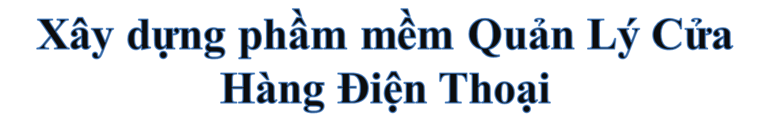
Thành viên | Nhiệm vụ
1. Đỗ Đăng Huynh | Trưởng nhóm
2. Nguyễn Long Vũ | Thành viên
3. Trịnh Đình Như Ý | Thành viên
GVHD: Đặng Thái Sơn

Slide 2
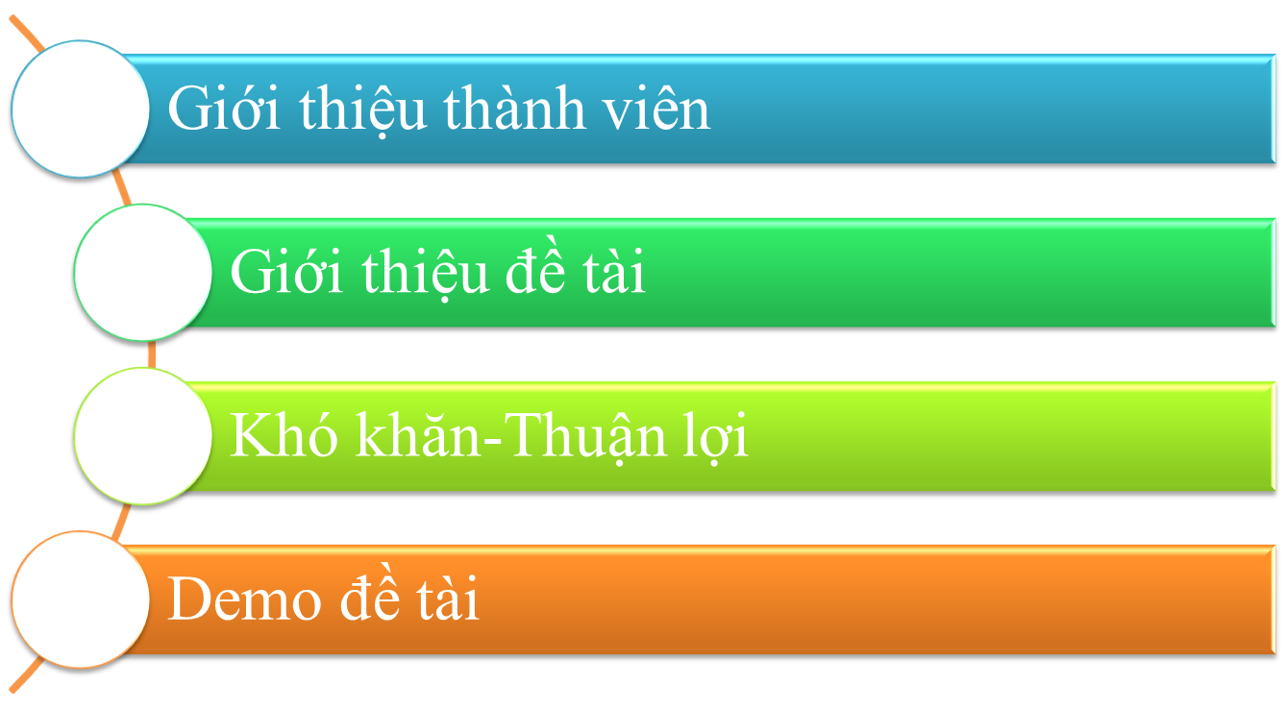
Nội dung
Xây Dựng Phần Mềm Quản Lý Cửa Hàng Điện Thoại

Slide 3

Trưởng nhóm
Họ tên: Đỗ Đăng Huynh
Chịu trách nhiệm chính trong đề tài:
  Thiết kế giao diện form Khách Hàng, Hãng,
  thiết kế database, viết báo cáo, kiểm lỗi, code chức năng quản lý.
Các form, chức năng thực hiện:
  Form quản lý Khách Hàng, Form quản lý Hãng.
  Form thêm Khách Hàng, thêm Hãng.
  Form sửa Khách Hàng, sửa Hãng.
  Form thông tin Khách Hàng, thông tin Hãng.
  Code chức năng quản lý Khách Hàng, Hãng(Thêm, Sửa, Xóa, Sắp Xếp, Tìm Kiếm)
Xây Dựng Phần Mềm Quản Lý Cửa Hàng Điện Thoại

Slide 4
Thành viên thứ 1
Họ tên: Nguyễn Long Vũ
Chịu trách nhiệm chính trong đề tài:
  Thiết kế giao diện form Sản Phẩm, Hóa Đơn, thiết kế database,
  kiểm lỗi,code chức năng quản lý.
Các form, report thực hiện:
  Form quản lý Sản Phẩm, Form quản lý Hóa Đơn.
  Form thêm Sản Phẩm, thêm Hóa Đơn.
  Form sửa Sản Phẩm, sửa Hóa Đơn.
  Form thông tin Sản Phẩm, thông tin Hóa Đơn.
  Code chức năng quản lý Sản Phẩm, Hóa Đơn(Thêm, Sửa, Xóa, Sắp Xếp, Tìm Kiếm,chọn Sản Phẩm,chọn Hãng,chọn Khách Hàng)
Xây Dựng Phần Mềm Quản Lý Cửa Hàng Điện Thoại

Slide 5
Thành viên thứ 2
Họ tên: Trịnh Đình Như Ý
Chịu trách nhiệm chính trong đề tài:
  Thiết kế giao diện form Tài Khoản, Thống Kê,
  Màn Hình Chào, thiết kế database, kiểm lỗi, code chức năng quản lý.
Các form, report thực hiện:
  Form quản lý Tài Khoản, quản lý Thống Kê, màn hình chào, đăng nhập.
  Form thêm Tài Khoản, sửa Tài Khoản,xóa Tài Khoản, đổi mật khẩu,màn hình chào.
  Code chức năng Tài Khoản(Thêm,Sửa,Xóa,Sắp Xếp, Tìm Kiếm, Đổi Mật Khẩu)
  Code chức năng Thống Kê(Top10 sản phẩm, Doanh Thu)
Xây Dựng Phần Mềm Quản Lý Cửa Hàng Điện Thoại

Slide 6
Giới thiệu đề tài
Mục tiêu ứng dụng:
  Cửa hàng kinh doanh điện thoại việc phải quản lý lượng lớn thông tin sản phẩm, phân loại sản phẩm,…. Những số liệu, thông tin lớn chưa có tính khoa học trong quản lý.Trước tình hình đó, cửa hàng cần phải tìm giải pháp khác chuyên nghiệp hơn, đơn giản hiệu quả hơn.
  Sau khi triển khai thành công có thể đưa vào áp dụng trong thực tế.
  Phần mềm phải có tính phân cấp vai trò nhân viên để người dùng dễ dàng nắm bắt công việc toàn hệ thống.
Xây Dựng Phần Mềm Quản Lý Cửa Hàng Điện Thoại

Slide 7
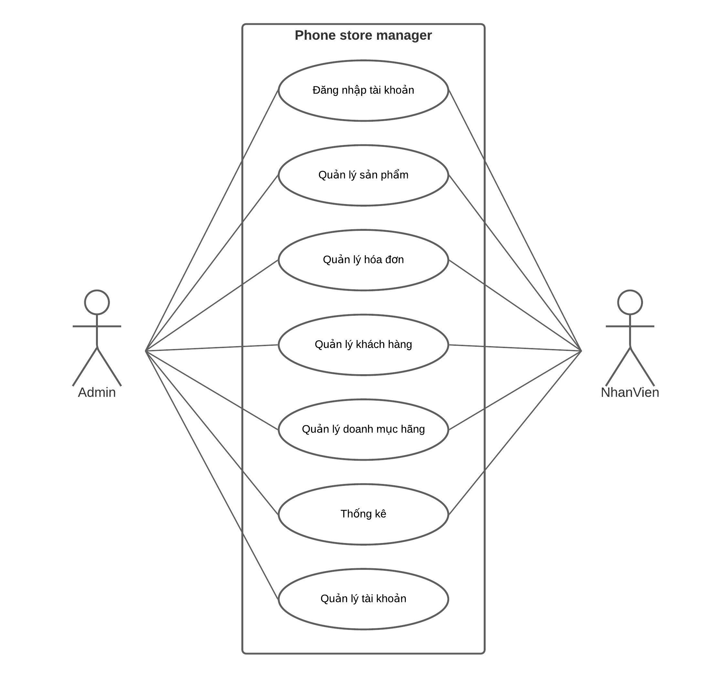
Sơ đồ use case
Xây Dựng Phần Mềm Quản Lý Cửa Hàng Điện Thoại

Slide 8
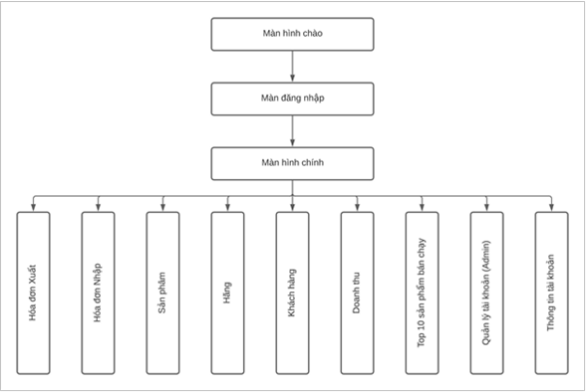
Tổ chức ứng dụng
Xây Dựng Phần Mềm Quản Lý Cửa Hàng Điện Thoại

Slide 9
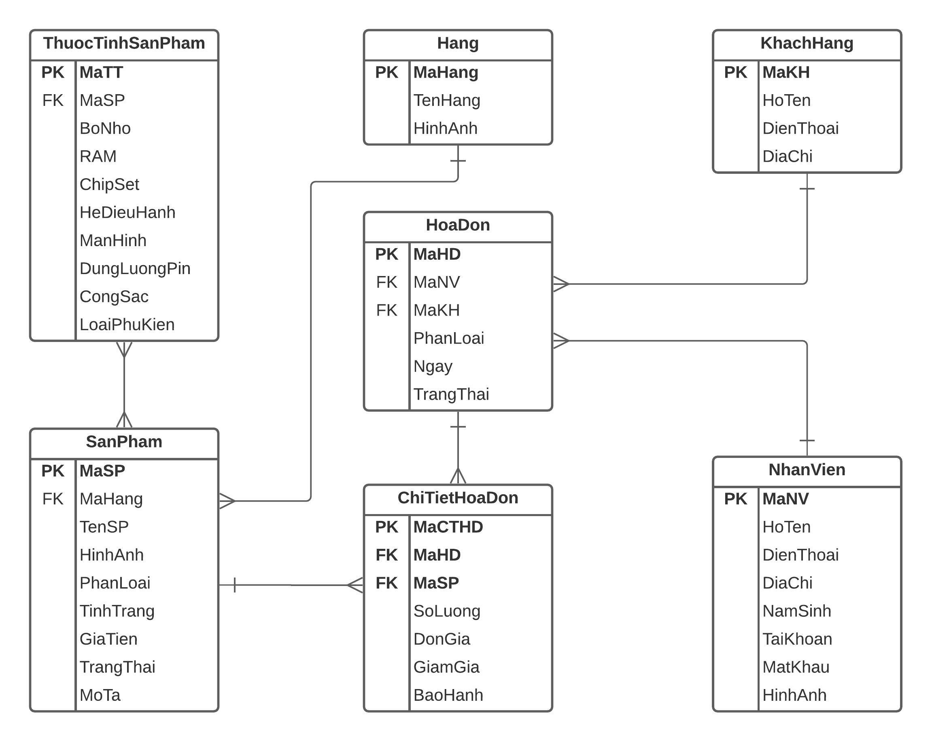
Sơ đồ ERD
Xây Dựng Phần Mềm Quản Lý Cửa Hàng Điện Thoại

Slide 10
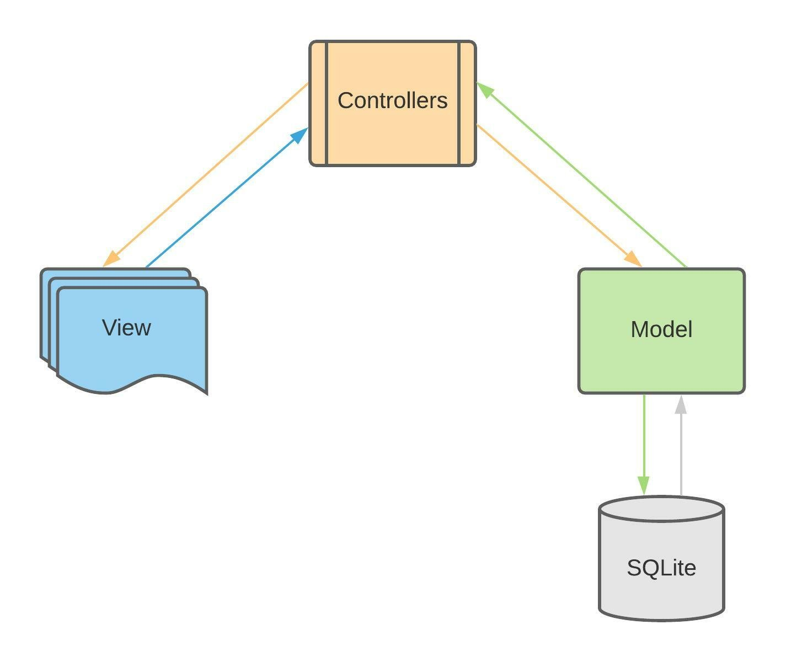
Sơ đồ triển khai
Controllers: Xử lý nghiệp vụ
View: Chứa giao diện và có thể tương tác với hệ thống
Model: Chứa những nghiệp vụ tương tác với CSDL như Dao, Adapter…
Xây Dựng Phần Mềm Quản Lý Cửa Hàng Điện Thoại

Slide 11
Khó khăn – thuận lợi
Khó khăn
Chưa có kinh nghiệm trong làm việc nhóm còn thiếu sót khi phân công công việc
Kỹ năng code có nhiều thiếu sót hiểu biết chưa rộng vẫn cần phải học hỏi thêm
Mất nhiều thời gian để làm quen và tìm hiểu để hợp nhất dự án
Thuận lợi
Được thầy giáo chỉ bảo giúp đỡ tận tình luôn giải đáp những thắc mắc trong khi thực hiện dự án
Các bạn trong nhóm luôn nhiệt tình và có trách nhiệm cao trong khi thực hiện dự án
Xây Dựng Phần Mềm Quản Lý Cửa Hàng Điện Thoại

Slide 12

Demo ứng dụng
Xây Dựng Phần Mềm Quản Lý Cửa Hàng Điện Thoại

Slide 13



